Slide 1
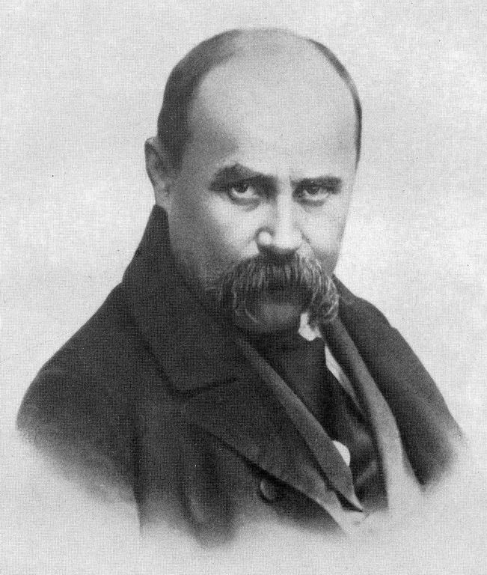
Творчість Шевченка Тараса Григоровича у Австрійській Літературі

Slide 2
Австрійська література і Тарас Шевченко
Поширення творів Тараса Шевченка в Австрії органічно пов'язане з перекладанням їх та критичним осмисленням літературної спадщини українського поета в німецькій літературі. Публікації в австрійських виданнях сприяли поширенню творів Шевченка не лише в Австрії, а й у Німеччині. В свою чергу переклади, що з'являлися в Німеччині, виконули ту саму функцію і в Австрії.

Slide 3
Перекладання і літературна критика в 19 столітті
Початок перекладанню і літературно-критичному осмисленню творчості Тараса Шевченка в австрійській літературі поклав Й.-Г. Обріст своєю книжкою «Тарас Григорович Шевченко — малоросійський поет» (Чернівці, 1870), де вміщено критично-бібліографічний нарис про поета і переклади його 14 творів. Книжка викликала зацікавленість творчістю Тараса Шевченка і протягом декількох десятиліть була тут єдиним основним джерелом інформаціїчитачів про українського поета, стимулювала до перекладання та дослідження його поезії німецькою мовою.

Slide 4
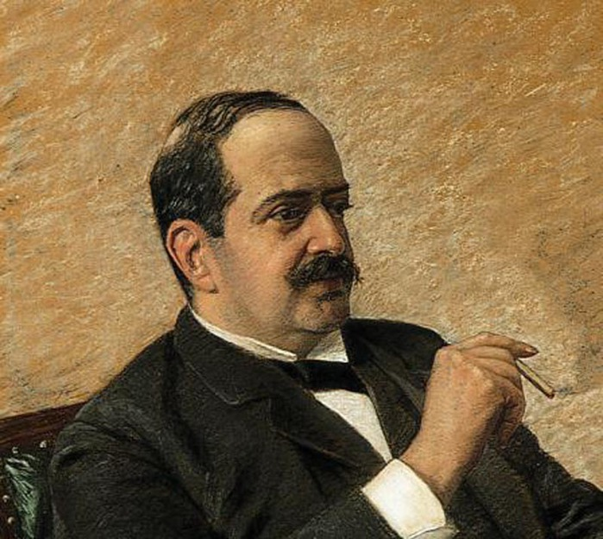
Значна роль у популяризації творів Тараса Шевченка в німецькомовних країнах в 70-их-80-их рр. належала К.-Е. Францозу — авторові ґрунтовної розвідки «Малоросіяни і їхній співець» у збірці «Від Дону до Дунаю» (Лейпціг, 1878) та статей у періодичних виданнях. Він розглядав творчість українського поета у зв'язку з розвитком української літератури, ставив Шевченка в один ряд з іншими визначними слов'янськими поетами — А. Міцкевичем, І. Тургенєвим і Л. Толстим, підкреслював його значення для світової літератури. Праці К. Е. Францоза, незважаючи на окремі хибні твердження не втратили свого історико-літературного значення. В той час твори Шевченка перекладали К. — Е. Францоз та В. Умлауф фон Франквель.

Slide 5
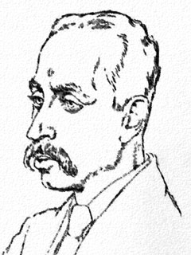
Австрійська література і Тарас Шевченко на початку 20 століття
На початку ХХ століття інтерес до творчості Тараса Шевченка в австрійській літературі пожвавився. Його поезією зацікавився Р. М. Рільке, який, подорожуючи Росією і Україною, 18 червня 1900 відвідав могилу Тараса Шевченка, а 13 серпня 1900 року придбав у Петербурзі збірку творів Шевченка у перекладі І. Бєлоусова.

Slide 6
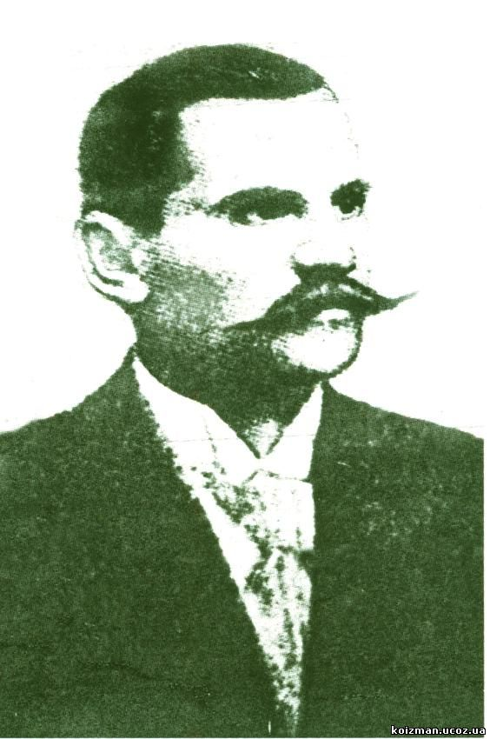
В 1904—1906 рр. в Чернівцях вийшли «Вибрані поезії» Шевченка в перекладі Сергія Шпойнаровського. Деякі з них передруковано в австрійських періодичних виданнях. Певну роль у популяризації творів поета в Австро-Угорщині відіграв віденський ліберальний журнал «Ruthenische revue» (1903—1905), що 1906—1916 виходив під назвою «Ukrainische Rundschau» («Український огляд»). На його сторінках опубліковано багато перекладів Шевченкових творів, статей і досліджень про нього. Зокрема тут надруковано переклади Шевченка В. Горошовського, В. Фішера, та Івана Франка. В 1914 році було видано спеціальний ювілейний номер журналу (№ 3-4), присвячений Шевченкові. Цей номер вийшов тоді й окремим збірником під назвою «Тарас Шевченко — найбільший поет України». Найціннішою із статей збірника є «Присвята» І. Франка, в якій висвітлено творчість Шевченка з позицій революційно-демократичної критики. Опубліковані тут переклади А. — М. Боша, Ю. Віргінії, І. Франка, С. Шпойнаровського, Й.-Г. Обріста та О. Поповича і статті давали австрійському читачеві широке й загалом об'єктивне уявлення про українського поета.

Slide 7
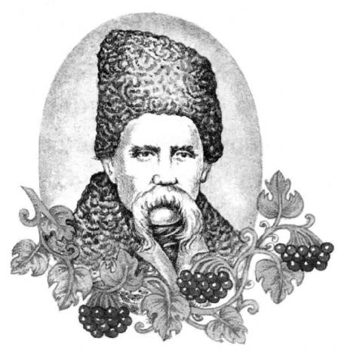
Періодичні видання
Багато матеріалів про Шевченка опублікувала газета «Slavicshes Tagblatt» («Слов'янська щоденна газета») — номер за 10 березня 1911 року був присвячений пам'яті поета. Протягом 1914—1916 в австрійських періодичних виданнях — газеті «Ukrainische Nachrichten» («Український вісник») та інші — надруковано 30 віршів і поем Шевченка. Серед творів: «Заповіт», «Кавказ», «Мені однаково, чи буду» тощо. Деякі публікації про Шевченка, що з'явилися на сторінках австрійської періодичної преси під час Першої Світової Війни, мали наскрізь тенденційний характер, давали викривлене тлумачення творчості українського поета.

Slide 8
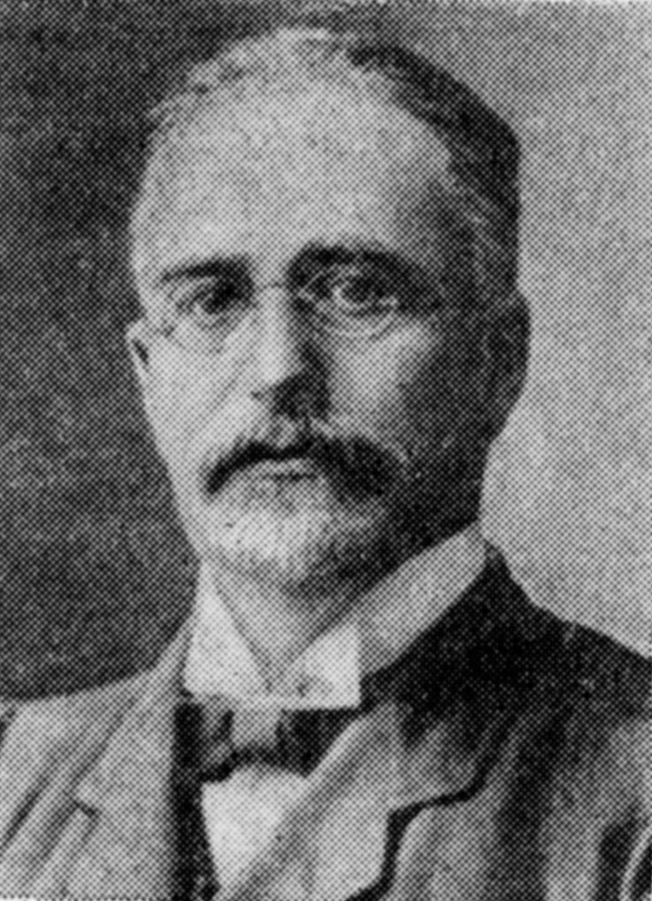
Важливим надбанням німецької шевченкіани є праця шведського славіста А. Єнсена «Тарас Шевченко. Життя українського поета» (Відень, 1916). Книжка викликала широкий резонанс у тодішній австрійській і німецькій пресі, послужила дальшим поштовхом для досліджень творчості українського поета.

Slide 9
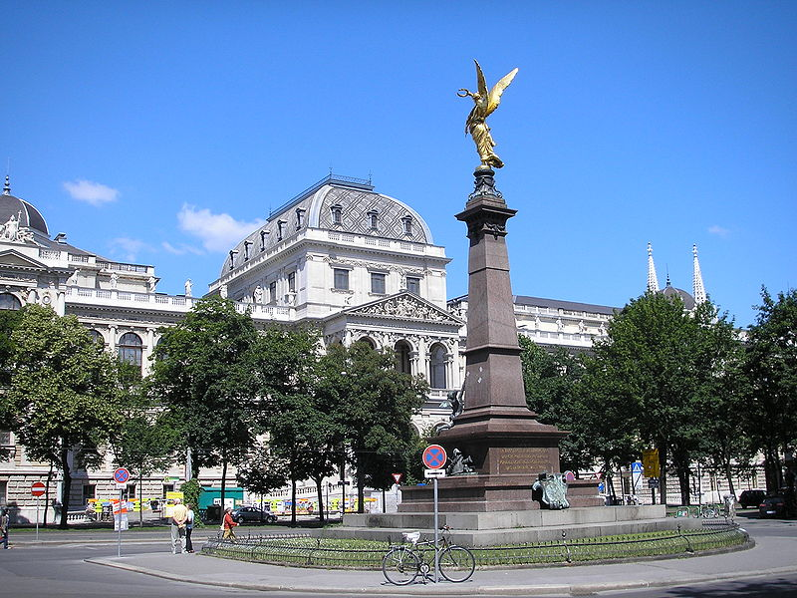
Вшанування пам'яті Тараса Шевченка в Австрії
Передова австрійська громадськість взяла участь у вшануванні 100-річчя з дня смерті і 150-річчя з дня народження Шевченка. У Відні, Лінці та інших містах Австрії проведено урочисті вечори, де демонстувався фільм «Тарас Шевченко», організовано виставки. Шевченківські вечори влаштовувало Австрійсько-радянське товариство дружби, на одному з яких з доповіддю про Шевченка виступив професор Віденського університету Г. Вітрценс. У журналі «Wiener slawistisches Jahrbuch» («Віденський славістичний щорічник», 1962, т. 9) він вмістив статтю про Шевченка. В Австрії живе й працює перекладач творів Шевченка Г. Гупперт.

Slide 10
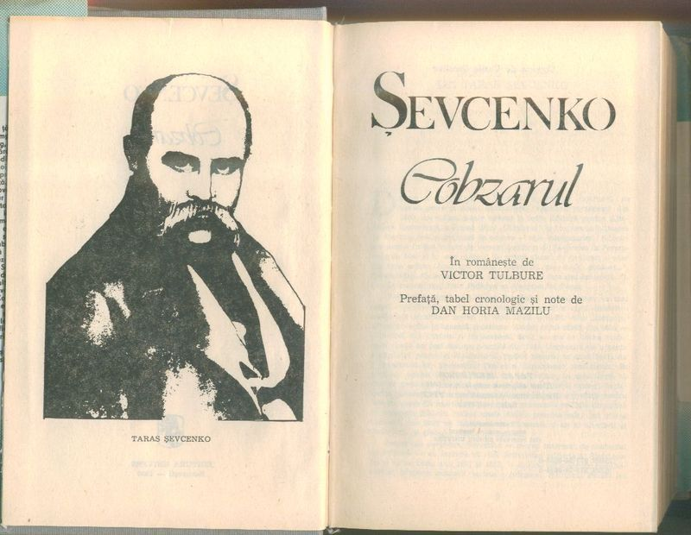
Переклади творів Тараса Шевченка
Твори Шевченка мають неабияке значення у світовій літературі. Популярність Шевченкових творів особливо бурхливо зростала в час національно-визвольних війн різних народів (у Польщі — перед 1863 роком, в Болгарії під час війни проти турецького поневолення в 60-70-ті роки XIX ст. Тому творчість Шевченка перекладалася на багато різних мов.
Мови на які перекладались твори:
Абхазька
Адигейська
Азербайджанська мова
Білоруська мова
Вірменська мова
Грузинська мова
Естонська мова
Латинська мова
Литовська мова
Мордовська мова
Таджицька мова
Татарська мова
Узбецька мова .

Slide 11
Дякую за увагу!)

